Slide 1
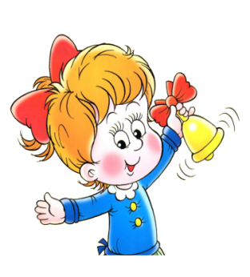
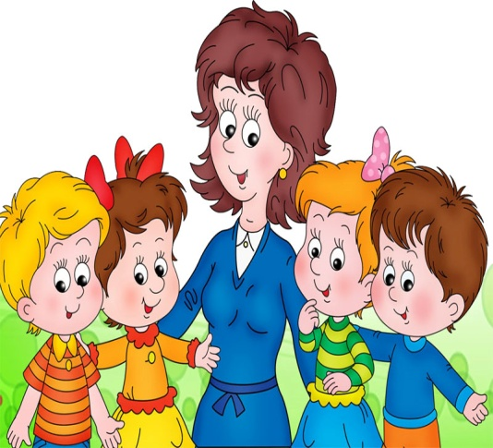
3. Игры и упражнения на развитие мышления
«Задачи – шутки»
Предложите детям отгадать шуточные задачи:
- В комнате зажгли три свечи. Одна из них сразу погасла, а остальные продолжали гореть. Сколько свечей осталось в комнате? (Три).
- Тройка лошадей пробежала два километра. Сколько километров пробежала каждая лошадь? (Два километра.)
- Утка весит два килограмма, когда стоит на одной ноге. Сколько она будет весить, если будет стоять на двух ногах? (Два килограмма.)
«Обобщающие слова»
- Окунь, карась, щука – это … (рыбы).
- Шкаф, диван, кресло – это … (мебель).
1. Разминка для ума
Детям задаются вопросы познавательного характера:
- Какое сегодня число?
- Какой месяц?
- Какое время года?
- Сколько дней в неделе?
- Какой по счету вторник?
- Какие вы знаете времена года?
- Как называется первый месяц осени?
- Для чего нужен светофор?
«Раскрась правильно»
- Раскрасьте меленькие шары так, чтобы большой был между синим и желтым, а желтый – рядом с красным.
- Раскрасьте большие кубики так, чтобы меленький был между красным и синим, а зеленый был рядом с красным.
«Узор»
Дети под диктовку рисуют узор.
Вариант задания. Две клеточки вверх, две клеточки вправо, две клеточки вниз, две клеточки вправо, две клеточки вниз. Половину строчки дети рисуют под диктовку взрослого затем продолжают рисовать узор до конца строчки самостоятельно.
2. Развитие мелкой моторики
«Крестики-нолики»
Ребенок поочередно делает «крестики» из указательного и среднего, безымянного пальца и мизинца.
- Июнь, июль, август – это … (летние месяцы).
- Малина, земляника, смородина – это … (ягоды).
- Север, юг, запад – это … (стороны горизонта).
- Зима, весна, лето, осень – это … (времена года).
2
3
4

Slide 2
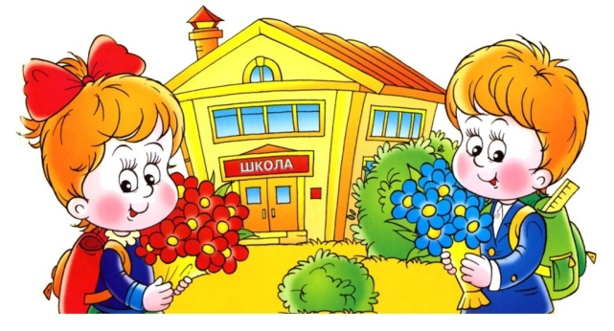
Методика на развитие памяти «Опосредованное запоминание»
Необходимый инвентарь: различные учебные принадлеж-ности, кукла, мягкая игрушка.
* Расскажите ребенку историю: «Кукла Лена села за стол делать уроки. Она положила перед собой тетрадь, справа от тетради — ручку, рядом с ручкой — карандаш. Слева от тетради лежит учебник, выше него — счетные палочки. Все было разложено очень аккуратно и удобно. Но прибежал маленький бестолковый щенок и раскидал все учебные принадлежности».
* Попросите ребенка все собрать и разложить на свои места, комментирует свои действия.
«Зашифрованные слова»
Картинки: мухомор, аист, кукла, овощи, роза, туфли.
Перед детьми в ряд выкладывают три картинки: роза, аист, кукла.
Детям предлагается опреде-лить в словах первые звуки, произнести их по порядку и назвать «зашифрованное» слово. (Рак)
Затем дети сами «зашифро-вывают» слова: рот, рота, Рома, мак, ком, кот, крот.
«Скоро
в школу»
(игровые приемы с детьми)
МБДОУ ДС № 19
г.Кузнецк
Воспитатель:
Косицына О.А.
5
6
1

